Slide 1
Lentoid深度量化服务
孙俊 教授 博导
北大王选所深度视频研究室主任
2025年3月11日
Notes:
1，对股票数据的认知；
2，对股票模型的认知；
3，对模型结果的认知； 惯性、时间性
输入滤波，吃好东西：公司特征因子（规模因子、公司行业因子、beta市场因子、动量因子、流动性因子、波动性因子、所有者因子、市净率因子，盈利因子、李，朱
增长因子、债务杠杆因子、股票收益因子）、宏观因子（股息因子、波动因子、盈利因子、扩容因子、国债因子、通货膨胀因子、M2资金膨胀因子、外贸因子）、
各大股市因子、行业因子、股票时间序列；数据融合（316个因子，3000维变量如何处理），训练数据要滤波；
模型强大，Strongene：模型必须能高效学习到数据的特征和关联、模型扩张性要强；
输出排序，决策的确定性；

Slide 2
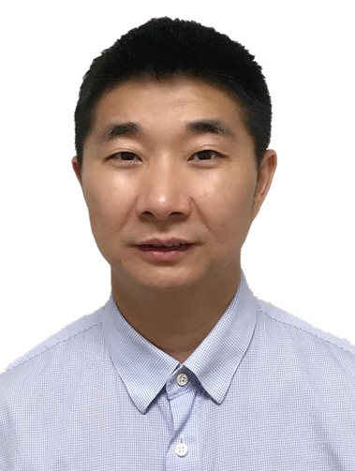
核心团队
孙俊 北大教授 博导 教育部新世纪人才 北京市科技新星 王选青年学者奖 IBM SUR Award
核心研究领域：深度智能计算
哲学、物理和历史思考者，多年的团队和公司领导经验
博士期间开发的IPTS路由器设备曾为企业创造了300万的销售额
基于AI方法的Lentoid H.265编解码器世界第一，Google搜索“H.265 Decoder”曾长期排名第一，Intel、美图、迅雷看看、UC等著名公司大规模使用，获得美图1200万的战略投资
基于AI方法的股票信号在业内量化公司实盘2000万，某量化经理实盘400万，取得超额28%的收益
陈润恺 北大本科、博士 全国计算机竞赛一等奖 物理竞赛一等奖 时间序列模型和可解释性专家
陈悦迪 北大本科、博士 北大图灵班学员 数据处理专家 时间序列模型专家 风控高手
崔欢 北大本科、清华硕士、北大博士，曾在百亿量化公司实现高水平量化算法的上线，信号分析专家
肖俊谦 北大数院本科、博士（肖神） 数据处理专家 时间序列模型高手 风控高手
王效乐 北大本科、博士 地区状元 数据处理专家
孙天翊 北大本科、博士 上海中学 短线信号处理和预测专家 前处理专家
树茂菁 北大本科、博士 衡水中学 短线信号处理和预测专家 前处理专家
王延泽博士（北航数学系第一名）、李振宇、、王瑞琛等10多位博士的高水平队伍

Slide 3
证券数据服务市场的问题与需求
传统量化公司的问题
技术成本高：人工生产因子 → 模型选择 → 风险控制
人员成本高：高水平的博士一年的综合成本达到150万/年，一个项目3人（数据+模型+风控），一个可运行的上线模型年成本至少是200万/年
模型更新慢：一是股票预测模型还是用传统的方法，新方法新模式的创新乏力，二是业绩预测模型几乎没有，致使行业业绩整体不高
证券、投顾服务公司的问题
基础服务等同于信息查询，同质化严重
选股服务基于更加落后的策略和模型，以及分析报告，聊胜于无
核心技术能力缺失 → 差异化服务能力欠缺 → 大规模价值服务能力的缺失
大量有资金或募集能力的人没有组建AI技术团队、低成本高价值切入市场、分散风险的能力
传统有股市操盘能力的人，没有机会将操盘的能力用AI技术进行自动化

Slide 4
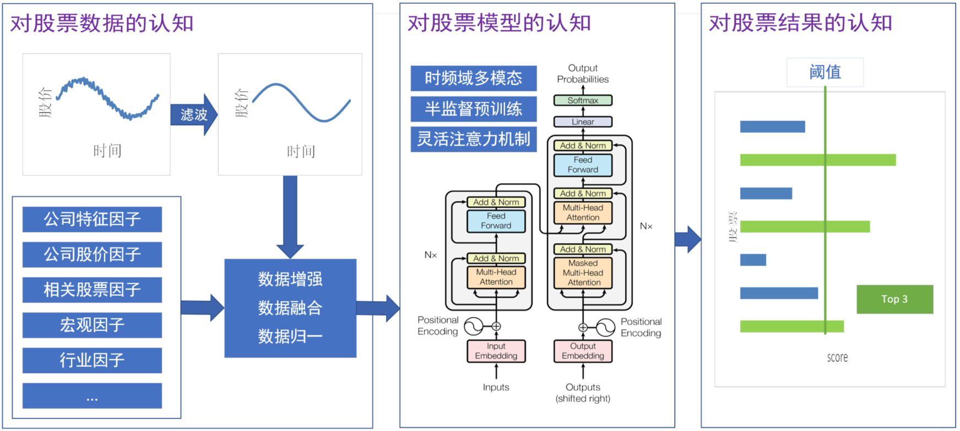
解决方案：Lentoid深度量化框架
特色的大模型财务预测技术，基于AI的因子融合生成，大大降低成本
紧贴学术前沿，迭代多模态技术，挖掘新关联关系
基于AI的风控技术，提供层次化的灵活方案

Slide 5
核心竞争力：Lentoid时序预测大模型
与传统的在每一个数据集上分别训练一个模型不同，时序大模型通过在统一的大型数据集上进行预训练，并在不同类型的数据集上根据需要进行微调来完成模型训练。
我们自己构建了一个包含较多数据集的可扩充的统一数据集，并在数据集上进行了预训练，目前Lentoid时序预测大模型已经大大超过传统模型的效果。
Lentoid时序预测大模型在泛用性以及性能上存在着潜在的优势，对Lentoid时序大模型的优化也将是我们当下工作的重点。
传统模型
dataset1
train
model1
dataset2
train
model2
dataset3
train
model3
时序大模型
dataset1
dataset
finetune
model1
dataset1
dataset2
dataset2
pre-train
model
finetune
model2
dataset3
dataset3
finetune
model3

Slide 6
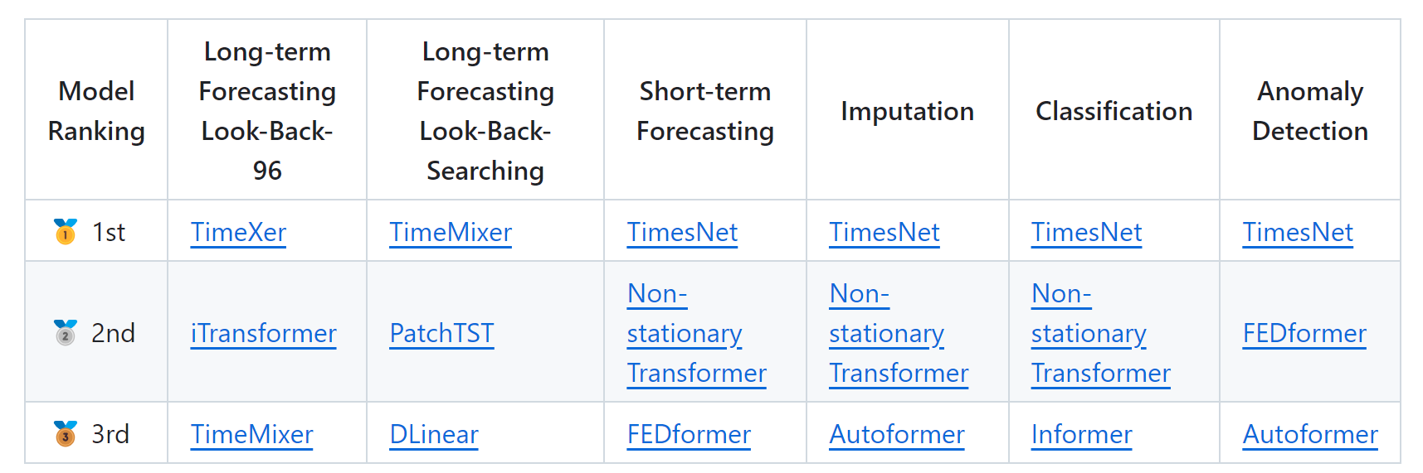
核心竞争力：Lentoid通用时序研究平台
在开源的时序研究平台的基础上，我们搭建了私有的Lentoid通用时序研究平台。
在Lentoid通用时序研究平台上，我们对任意多元时间序列数据均可进行快速预处理，并可以调用近30种最新的时序模型，在数据上进行多种任务的快速训练和迭代。
同时， Lentoid通用时序研究平台上还有一些公开和私有的数据，供开发新的时序模型时训练和测试使用。

Slide 7
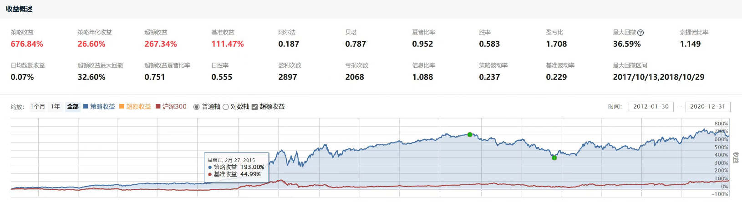
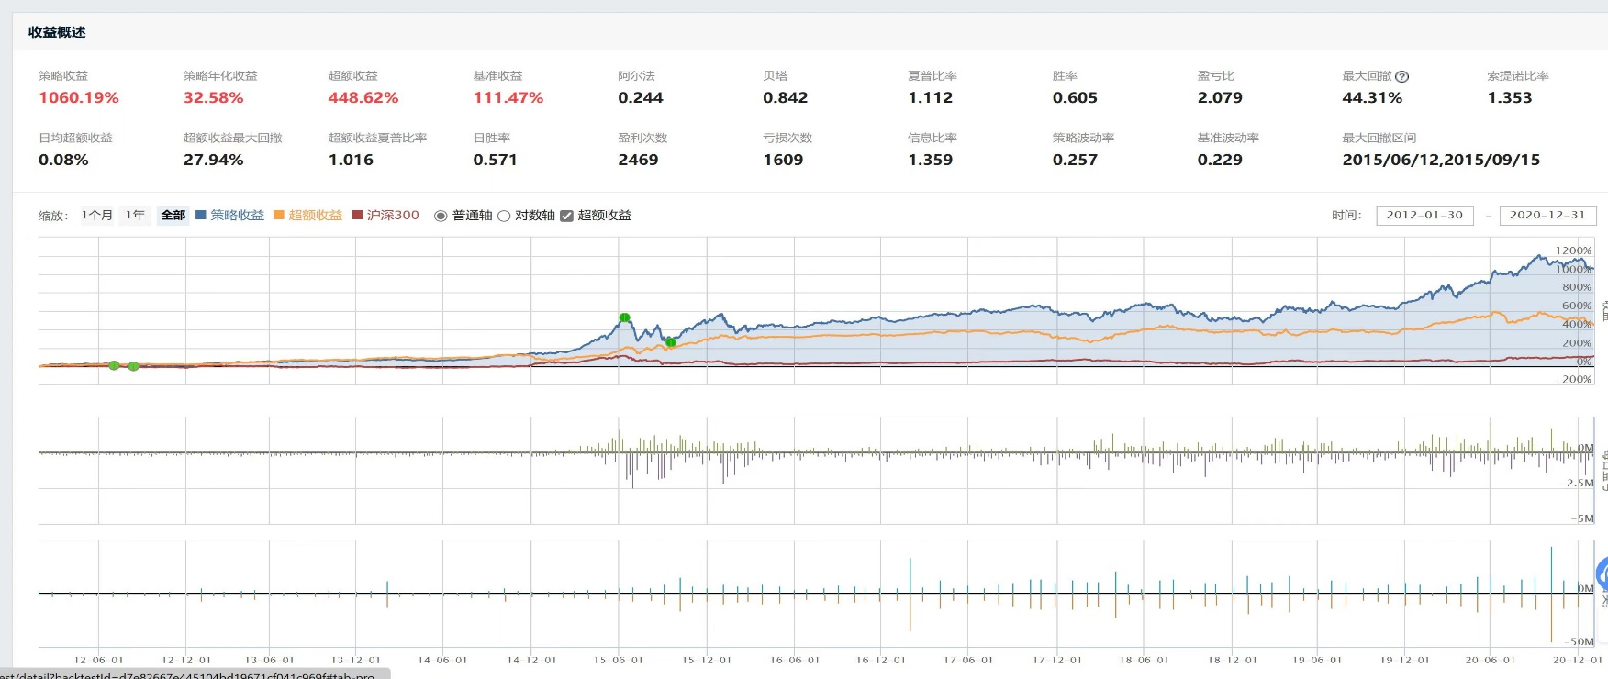
核心竞争力：Lentoid深度量化产品
实验设置
训练样本(2000-2008)
验证样本(2009-2011)
测试样本(2012-2020)
实验结果
平均年度收益达到32%（long only）
未优化的Sharp ratio达到1.2

Slide 8
核心竞争力：Lentoid深度量化产品(高收益)
已经在业内著名基金实盘2000万元和某量化经理400万，平均年超额达到28%。多数据、多模型、多风格控制；收益、风控根据客户要求灵活可调。
策略详情 | 回测时间 | 策略收益 | 超额收益1000 | 策略年化收益 | 最大回撤 | 超额收益最大回撤 | 夏普比率 | 超额收益夏普比率
30-BigMer-卖涨停-中证1000交集 | 201901-202411 | 416.04% | 269.37% | 33.12% | 28.91% | 15.37% | 1.153 | 1.422
60-BigMer-卖涨停-中证1000交集 | 201901-202411 | 388.36% | 249.56% | 31.85% | 29.31% | 12.94% | 1.15 | 1.513
100-BigMer-卖涨停-中证1000交集 | 201901-202411 | 308.73% | 192.56% | 27.82% | 29.60% | 12.29% | 1.008 | 1.384
200-BigMer-卖涨停-中证1000交集 | 201901-202411 | 223.58% | 131.61% | 22.72% | 30.25% | 12.02% | 0.808 | 1.147
10-BigMer-卖涨停-中证1000交集-权重风控 | 201901-202411 | 878.99% | 600.74% | 48.84% | 36.68% | 25.39% | 1.385 | 1.439
20-BigMer-卖涨停-中证1000交集-权重风控 | 201901-202411 | 1107.15% | 764.05% | 54.38% | 33.04% | 20.99% | 1.666 | 1.824
30-BigMer-卖涨停-中证1000交集-权重风控 | 201901-202411 | 908.04% | 621.53% | 49.60% | 30.78% | 17.98% | 1.579 | 1.766
60-BigMer-卖涨停-中证1000交集-权重风控 | 201901-202411 | 721.63% | 488.11% | 44.37% | 29.41% | 16.48% | 1.505 | 1.745
100-BigMer-卖涨停-中证1000交集-权重风控 | 201901-202411 | 557.05% | 370.30% | 38.85% | 28.37% | 15.49% | 1.355 | 1.649
200-BigMer-卖涨停-中证1000交集-权重风控 | 201901-202411 | 435.15% | 283.04% | 33.97% | 27.95% | 13.41% | 1.224 | 1.576
10-BigMer-卖涨停-中证1000或国证2000交集-权重风控 | 201901-202411 | 1121.10% | 774.03% | 54.69% | 40.03% | 27.92% | 1.538 | 1.618
20-BigMer-卖涨停-中证1000或国证2000交集-权重风控 | 201901-202411 | 1095.80% | 755.92% | 54.13% | 36.38% | 24.81% | 1.591 | 1.743
30-BigMer-卖涨停-中证1000或国证2000交集-权重风控 | 201901-202411 | 1187.83% | 821.79% | 56.13% | 31.31% | 21.81% | 1.709 | 1.918
60-BigMer-卖涨停-中证1000或国证2000交集-权重风控 | 201901-202411 | 1122.75% | 775.21% | 54.73% | 28.90% | 18.97% | 1.771 | 2.078
100-BigMer-卖涨停-中证1000或国证2000交集-权重风控 | 201901-202411 | 916.18% | 627.35% | 49.81% | 28.49% | 17.68% | 1.663 | 2.008
200-BigMer-卖涨停-中证1000或国证2000交集-权重风控 | 201901-202411 | 685.08% | 461.94% | 43.22% | 27.78% | 14.65% | 1.502 | 1.918

Slide 9
核心竞争力：Lentoid深度量化产品(超额回撤小)
已经在业内著名基金实盘2000万元和某量化经理400万，平均年超额达到28%。多数据、多模型、多风格控制；收益、风控根据客户要求灵活可调。
策略详情 | 回测时间 | 策略收益 | 超额收益1000 | 策略年化收益 | 最大回撤 | 超额收益最大回撤 | 夏普比率 | 超额收益夏普比率
30-PureAlphaMerge-中证1000交集-卖涨停 | 201901-202411 | 453.02% | 295.84% | 34.74% | 33.62% | 11.65% | 1.223 | 1.761
60-PureAlphaMerge-中证1000交集-卖涨停 | 201901-202411 | 381.23% | 244.45% | 31.51% | 34.75% | 9.26% | 1.118 | 1.754
100-PureAlphaMerge-中证1000交集-卖涨停 | 201901-202411 | 295.93% | 183.40% | 27.11% | 32.92% | 10.16% | 0.958 | 1.511
200-PureAlphaMerge-中证1000交集-卖涨停 | 201901-202411 | 223.78% | 131.76% | 22.73% | 30.76% | 10.82% | 0.792 | 1.196
30-PureAlphaMerge-中证1000交集-卖涨停权重 | 201901-202411 | 811.82% | 552.66% | 47.01% | 33.59% | 20.76% | 1.515 | 1.841
60-PureAlphaMerge-中证1000交集-卖涨停权重 | 201901-202411 | 602.70% | 402.97% | 40.48% | 33.82% | 17.87% | 1.384 | 1.826
100-PureAlphaMerge-中证1000交集-卖涨停权重 | 201901-202411 | 541.80% | 359.39% | 38.28% | 32.85% | 12.70% | 1.354 | 1.896
200-PureAlphaMerge-中证1000交集-卖涨停权重 | 201901-202411 | 409.84% | 264.93% | 32.84% | 33.21% | 16.63% | 1.168 | 1.692
30-PureAlphaMerge-中证1000或国证2000交集-卖涨停 | 201901-202411 | 557.49% | 370.61% | 38.86% | 30.80% | 14.91% | 1.318 | 1.845
60-PureAlphaMerge-中证1000或国证2000交集-卖涨停 | 201901-202411 | 488.78% | 321.43% | 36.22% | 32.04% | 14.34% | 1.252 | 1.886
100-PureAlphaMerge-中证1000或国证2000交集-卖涨停 | 201901-202411 | 498.92% | 328.69% | 36.62% | 31.50% | 13.62% | 1.283 | 2.025
200-PureAlphaMerge-中证1000或国证2000交集-卖涨停 | 201901-202411 | 416.91% | 269.99% | 33.16% | 30.63% | 13.00% | 1.181 | 1.927
30-PureAlphaMerge-中证1000或国证2000交集-卖涨停权重 | 201901-202411 | 1156.39% | 799.29% | 55.46% | 31.67% | 18.02% | 1.706 | 2.044
60-PureAlphaMerge-中证1000或国证2000交集-卖涨停权重 | 201901-202411 | 899.03% | 615.08% | 49.37% | 31.41% | 18.12% | 1.612 | 2.082
100-PureAlphaMerge-中证1000或国证2000交集-卖涨停权重 | 201901-202411 | 823.08% | 560.71% | 47.33% | 30.94% | 16.16% | 1.596 | 2.177
200-PureAlphaMerge-中证1000或国证2000交集-卖涨停权重 | 201901-202411 | 601.86% | 402.37% | 40.45% | 31.03% | 14.26% | 1.408 | 2.061

Slide 10
核心竞争力：Lentoid深度量化产品(绝对回撤小)
已经在业内著名基金实盘2000万元和某量化经理400万，平均年超额达到28%。多数据、多模型、多风格控制；收益、风控根据客户要求灵活可调。
策略详情 | 回测时间 | 策略收益 | 超额收益500 | 策略年化收益 | 最大回撤 | 超额收益最大回撤 | 夏普比率 | 超额收益夏普比率
30-BigTSF-无风控 | 201901-202411 | 343.12% | 215.61% | 29.63% | 24.47% | 21.25% | 1.154 | 1.225
60-BigTSF-无风控 | 201901-202411 | 234.99% | 183.30% | 23.46% | 24.11% | 19.37% | 1.068 | 1.285
100-BigTSF-无风控 | 201901-202411 | 244.02% | 145.03% | 24.04% | 21.70% | 18.76% | 0.933 | 1.113
200-BigTSF-无风控 | 201901-202411 | 229.66% | 134.80% | 23.12% | 24.03% | 17.95% | 0.898 | 1.152
30-BigTSF-新风控 | 201901-202411 | 231.87% | 136.38% | 23.26% | 20.54% | 26.30% | 0.945 | 0.757
60-BigTSF-新风控 | 201901-202411 | 155.58% | 82.04% | 17.77% | 24.37% | 21.83% | 0.704 | 0.516
100-BigTSF-新风控 | 201901-202411 | 184.04% | 102.31% | 19.96% | 21.79% | 21.05% | 0.842 | 0.738
200-BigTSF-新风控 | 201901-202411 | 179.87% | 99.34% | 19.65% | 19.00% | 18.12% | 0.826 | 0.795
30-BigTSF-卖涨停-无风控 | 201901-202411 | 269.80% | 163.39% | 25.61% | 27.56% | 33.98% | 0.990 | 0.949
60-BigTSF-卖涨停-无风控 | 201901-202411 | 217.98% | 126.48% | 22.35% | 24.45% | 21.60% | 0.851 | 0.867
100-BigTSF-卖涨停-无风控 | 201901-202411 | 228.58% | 134.03% | 23.05% | 21.38% | 19.92% | 0.904 | 1.014
200-BigTSF-卖涨停-无风控 | 201901-202411 | 221.28% | 128.83% | 22.57% | 23.67% | 18.31% | 0.890 | 1.084
30-BigTSF-卖涨停-新风控 | 201901-202411 | 223.30% | 130.27% | 22.70% | 20.43% | 25.32% | 0.928 | 0.704
60-BigTSF-卖涨停-新风控 | 201901-202411 | 137.10% | 68.87% | 16.24% | 25.22% | 23.02% | 0.635 | 0.392
100-BigTSF-卖涨停-新风控 | 201901-202411 | 181.15% | 100.25% | 23.05% | 21.09% | 20.31% | 0.842 | 0.690
200-BigTSF-卖涨停-新风控 | 201901-202411 | 179.66% | 99.19% | 19.64% | 18.43% | 18.00% | 0.840 | 0.757
30-BigTSF-卖涨停-无风控-不过滤5元 | 201901-202411 | 457.36% | 296.98% | 34.92% | 22.98% | 24.73% | 1.358 | 1.391
60-BigTSF-卖涨停-无风控-不过滤5元 | 201901-202411 | 339.40% | 212.96% | 29.44% | 22.24% | 22.72% | 1.159 | 1.189
100-BigTSF-卖涨停-无风控-不过滤5元 | 201901-202411 | 278.35% | 169.48% | 26.11% | 22.21% | 22.53% | 1.017 | 1.054
200-BigTSF-卖涨停-无风控-不过滤5元 | 201901-202411 | 259.51% | 156.06% | 24.99% | 21.66% | 19.98% | 0.983 | 1.103
30-BigTSF-无风控-不过滤5元 | 201901-202411 | 363.30% | 229.98% | 30.64% | 24.56% | 57.01% | 1.156 | 1.154
60-BigTSF-无风控-不过滤5元 | 201901-202411 | 320.15% | 199.25% | 28.44% | 23.73% | 23.10% | 1.090 | 1.140
100-BigTSF-无风控-不过滤5元 | 201901-202411 | 241.71% | 143.38% | 23.89% | 23.80% | 23.25% | 0.898 | 0.911
200-BigTSF-无风控-不过滤5元 | 201901-202411 | 229.83% | 134.92% | 23.13% | 22.88% | 20.62% | 0.879 | 0.970

Slide 11
核心竞争力：实盘效果(两个实盘各自有自己的风控)
类别 | 时间 | 金额 | 总收益 | 超额收益 | 经过基金公司风控后的中证500超额收益率 | 原始风控的超额
某知名量化基金 | 202402-202411 | 405万增加到1952万 | 350万 | 163万 | 17% | 25%
某量化基金经理 | 20240509-20241212 | 407万增加到491万 | 84万 | 86万 | 21% | 28%

Slide 12
独门的亮点
核心技术
首创的大模型财务预测技术
基于AI的因子融合生成技术，大大降低因子挖掘的成本
高性价比产品
夏普比率超过1.5的高性价比产品，接入成本节省90%以上
多个最新模型的灵活应用和基于客户需求的风控
已有产品的有效规模超过100亿，能提供差异化的服务
北大的人才聚集效应与生命力

Slide 13
服务模式
北大团队提供业界领先的策略集合（可根据客户要求灵活调整），或AI SaaS服务，或帮助直接操作基金产品……
资产管理公司、基金公司、证券公司
相比公司员工较低的开销（ 5万/季度，可给予试盘时间，根据资金量可给多个不同的策略，激励与业界规则大致一致），策略不如意，可以随时解除，无需裁员的开销和麻烦，低成本获取最好的产品。
激励规则：按年计算公司盈利提成*30% - 20万（即减去4个季度已付的基础费用)，如果大于0，则激励超出部分，如果小于0，则没有激励。 例如公司投入5000万使用策略，年收益20%，得1000万，公司提成1000万*20%=200万，200万*30% - 20万=40万，这40万就是额外的激励
个人大户等：无基础费用，信息服务费为收益的20%
有股市操盘能力的人：用AI技术将操盘的能力进行自动化，合作分成，或投资相关的技术，共享技术的收益

Slide 14
感谢各位朋友的支持！ 微信、电话：17888826386

